Slide 1


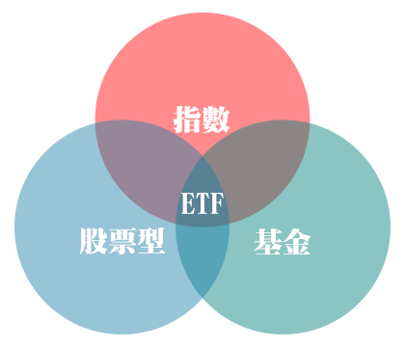
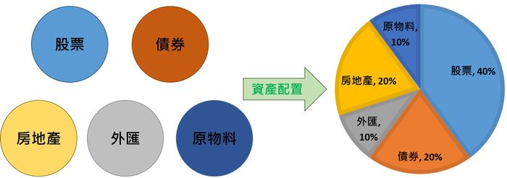
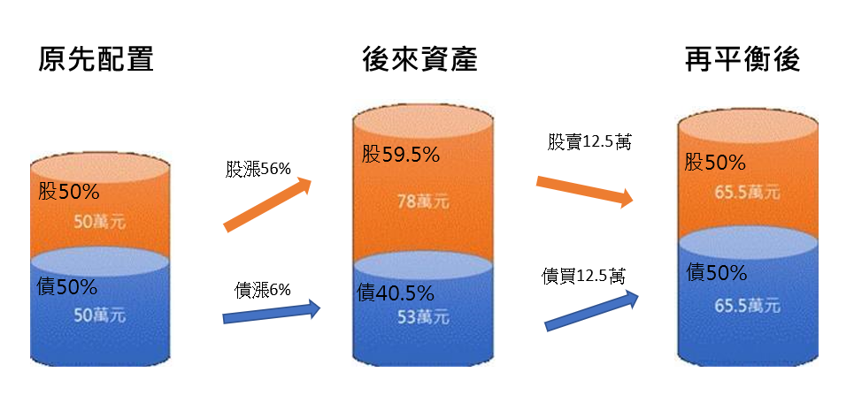
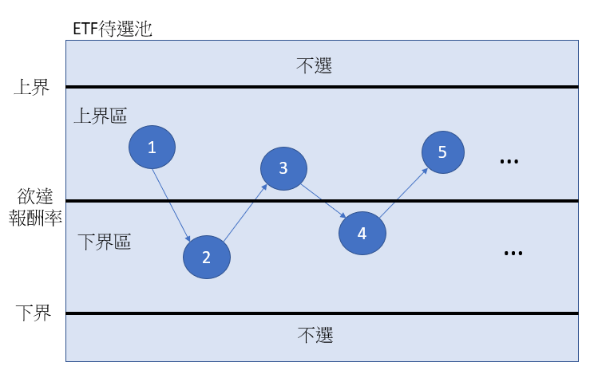
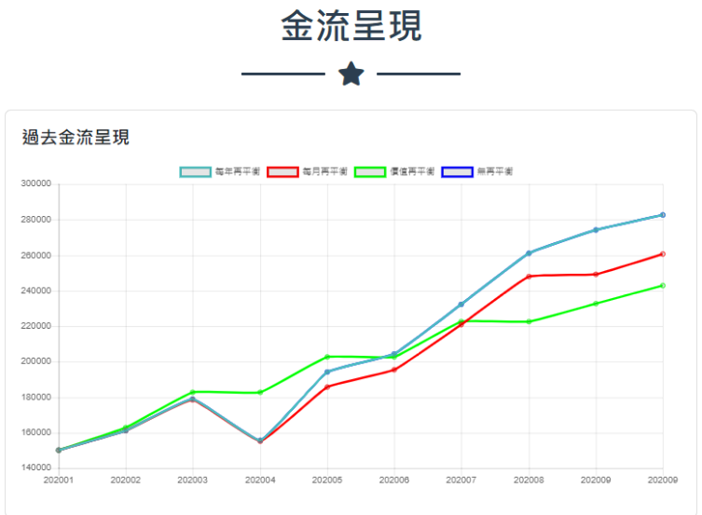
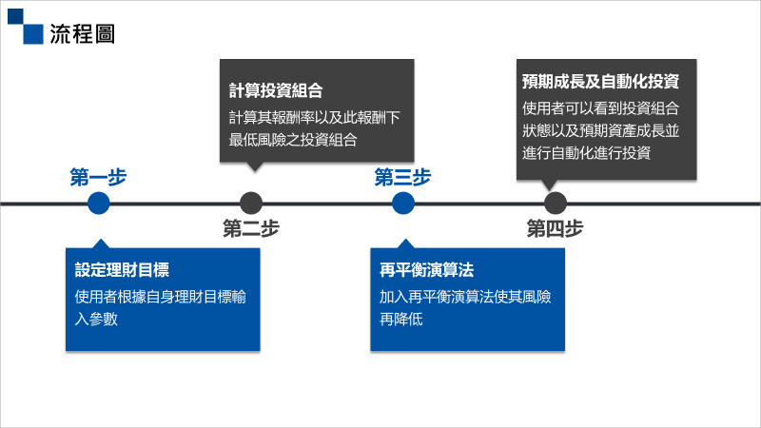
以長期投資策略評估
自動化資產配置之風險與能效
指導教授 :鄧維光
研究目標
專題生:李姵萱、王廣達
本研究回測不同的資產組合(包含美國市值前100大公司及規模前100大ETF)，
並結合自動化調整資產比例找出單位風險報酬最高之投資組合。
背景知識
再平衡
ETF
追蹤某指
數的表現
資產配置
藉由分散資產來降低風險
透過合理的重新調整各資產比例，
讓自身投資組合的風險和規劃一致
可在集中市場
掛牌交易
投信公司
共同管理
實驗方法與結果討論
1.選股演算法與成效
2.資產配置組合成效
3.各種再平衡結果之成效
比較窮舉法與選股演算法
所需預期報酬率與風險的關係
比較使用純粹股票、綜合股票和ETF及純粹ETF三種不同的資產配置選擇方式作為投資組合，在過去2年區間、
5年區間以及10年區間在年化報酬率
以及單位風險報酬率之表現
回測時間再平衡、價值再平衡及不進行再平衡三種風險控管方式進行比較，驗證何種再平衡方式為最佳之風險控管方式
演算法
選擇上界區或下界區中可使
組合達到最低風險的標的物
若已選組合的報酬率
比欲達報酬率高，則選擇
下界區的標的物，反之亦然
單位風險報酬
風險
2020金融危機時期
ETF的投資組合之穩定性最高
價值再平衡為資產最穩定的方式
市場的總體情況決定何種再平衡方式有最高報酬
價值再平衡有最大的抵抗市場的系統性風險
所需報酬率
窮舉法與演算法之選股組合風險相近
證明可以極短時間選出符合
所需報酬率的低風險投資組合
ETF單位風險報酬有逐年成長的趨勢
系統平台實作
結論
流程圖
使用ETF做為資產配置的組合可以達成最高的單位風險報酬
ETF的資產配置中投資越久可以得到越高的單位風險報酬
價值再平衡為最穩定之再平衡方式
價值再平衡可有效的抵抗市場系統性風險
系統特點
未來展望
資料視覺化
量化數據
模擬投資
彈性調整
增加不同的風險指標衡量風險
分析整體股市及資產配置之關係

